Slide 1
6장. 특징 기술

Slide 2
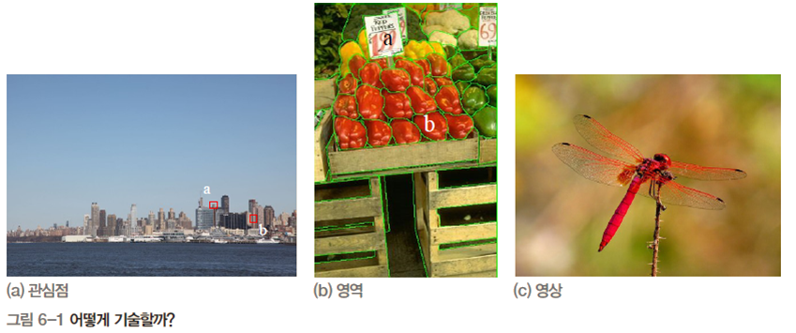
PREVIEW
앞 절에서 공부한 특징 검출 단계
에지 (3장), 지역 특징 (4장), 영역 (5장) → 매칭에 사용하기에 턱없이 빈약한 정보
풍부한 정보를 어떻게 추출할까?
특징 기술 단계는 검출된 특징의 내부 또는 주위를 들여다 보고 풍부한 정보를 추출
특징의 성질을 기술해주므로 기술자 또는 여러 개의 값으로 구성된 벡터 형태이므로 특징 벡터라 부름

Slide 3
특징 기술에 관한 기본 원리를 살펴본다.
4장에서 구한 관심점에서 기술자를 추출하는 방법을 설명한다.
5장에서 구한 영역에서 기술자를 추출하는 방법을 설명한다.
텍스쳐 특징을 추출하는 기법을 설명한다.
주성분 분석 기법의 원리와 알고리즘을 설명한다.
주성분 분석을 이용한 얼굴 인식을 설명한다.
특징 기술자의 조건
관심점을 위한 기술자
영역 기술자
텍스쳐
주성분 분석
얼굴 인식 : 고유 얼굴

Slide 4
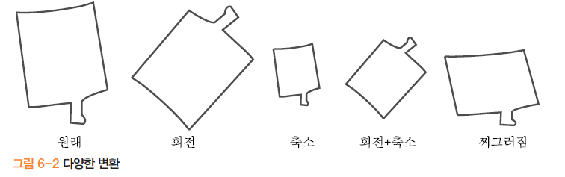
6.1 특징 기술자의 조건
매칭이나 인식에 유용하기 위한 몇 가지 요구 조건
높은 분별력
다양한 변환에 불변
기하 불변성과 광도 불변성
변환에도 불구하고 같은(유사한) 값을 갖는 특징 벡터 추출해야 함
특징 벡터의 크기(차원)
차원이 낮을수록 계산 빠름
응용에 따라 공변과 불변을 선택해야 함

Slide 5
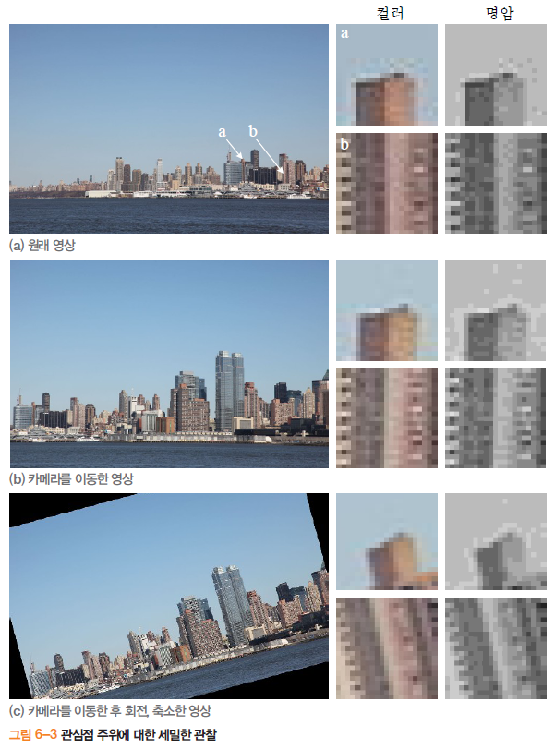
6.2 관심점을 위한 기술자
관심점을 어떻게 기술할 것인가?
들여다볼 윈도우의 크기가 중요
스케일 정보 없는 관심점 (예, 해리스 코너)
윈도우 크기를 결정하는데 쓸 정보가 없음
스케일 불변성 불가능
스케일 정보 있는 관심점 (예, SIFT, SURF)
스케일 σ에 따라 윈도우 크기 결정
→ 스케일 불변성 달성

Slide 6
6.2.1 SIFT 기술자
4장에서 검출한 SIFT 키포인트(관심점)
검출된 옥타브 o, 옥타브 내의 스케일 σ_{o}, 그 옥타브 영상에서 위치 (r,c) 정보를 가짐
SIFT 기술자의 불변성
스케일 불변 달성
윈도우를 옥타브 o, 스케일 σ_{o}인 영상의 위치 (r,c)에 씌움
회전 불변 달성
지배적인 방향 계산(윈도우 내의 그레이디언트 방향 히스토그램을 구한 후, 최대값을 갖는 방향 찾음)
윈도우를 이 방향으로 씌움
광도 불변 달성
특징 벡터 x를 ||x||로 나누어 정규화함

Slide 7
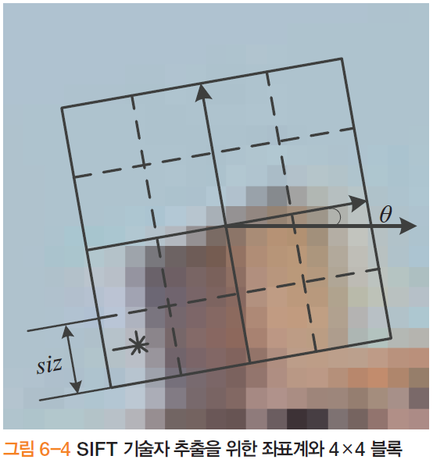
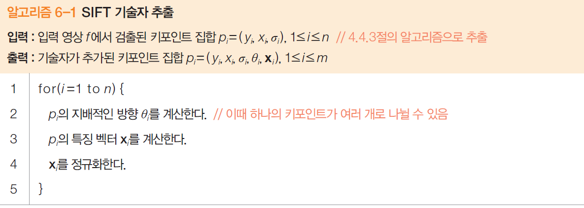
6.2.1 SIFT 기술자
SIFT 기술자 추출 알고리즘 [Lowe2004]
윈도우를 4*4의 16개의 블록으로 분할
각 블록은 그레이디언트 방향 히스토그램 구함
그레이디언트 방향은 8개로 양자화
4*4*8=128차원 특징 벡터 x
화소 값은 보간으로 구함

Slide 8
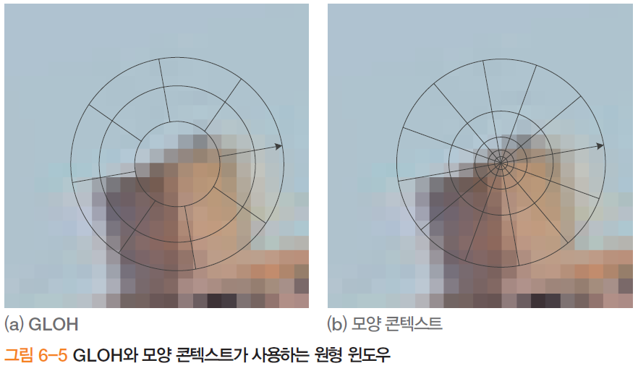
6.2.2 SIFT의 변형
PCA-SIFT [Ke2004]
키포인트에 39*39 윈도우 씌우고 도함수 d_{y}와 d_{x} 계산
39*39*2차원의 벡터를 PCA를 이용하여 20차원으로 축소
GLOH [Mikolajczyk2005a]
원형 윈도우로 17*16차원의 벡터를 추출하고, PCA를 이용하여 128차원으로 축소
모양 콘텍스트 [Mikolajczyk2005a]
원형 윈도우로 36차원 특징 벡터 추출

Slide 9
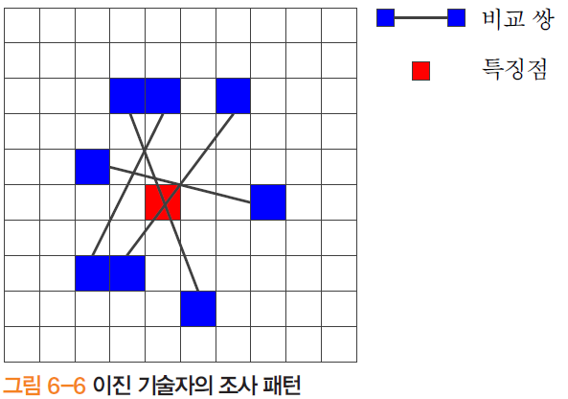
6.2.3 이진 기술자
빠른 매칭을 위해 특징 벡터를 이진열로 표현
비교 쌍의 대소 관계에 따라 0 또는 1
비교 쌍을 구성하는 방식에 따라 여러 변형
매칭은 해밍 거리를 이용하여 빠르게 수행

Slide 10
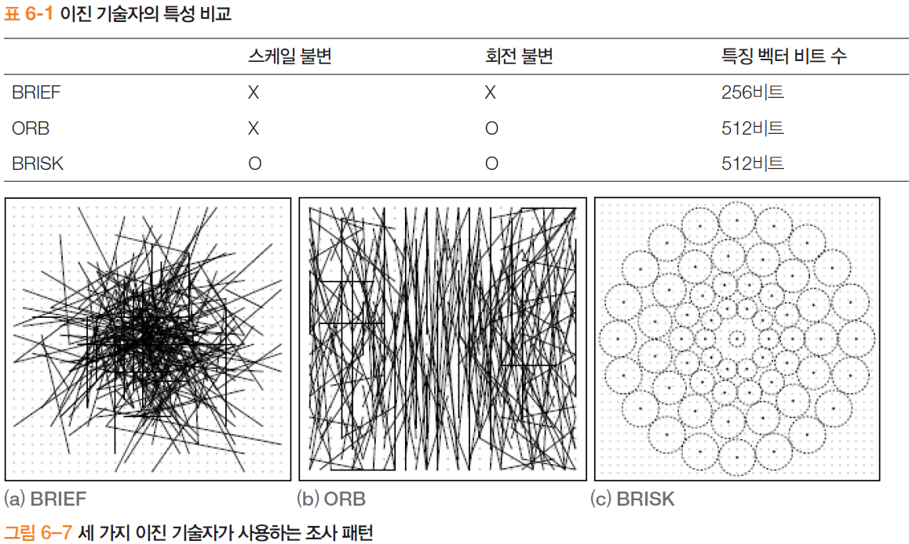
6.2.3 이진 기술자
BRIEF, ORB, BRISK

Slide 11
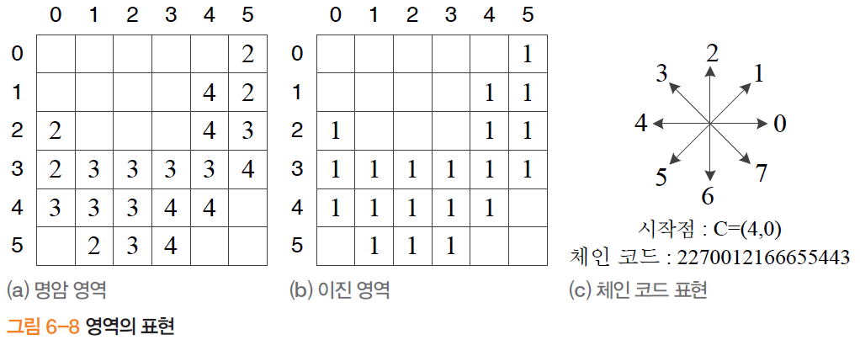
6.3 영역 기술자
영역의 표현
6.3.1 모멘트
6.3.2 모양
6.3.3 푸리에 기술자

Slide 12
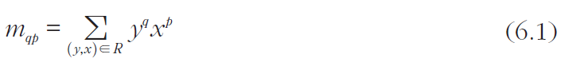
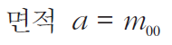
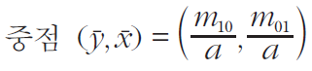
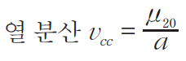
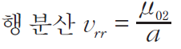
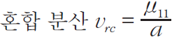
6.3.1 모멘트
(q+p)차 모멘트
물리에서 힘을 측정하는데 쓰는 모멘트를 영상에서 특징을 추출하는 데 적용
중심 모멘트

Slide 13
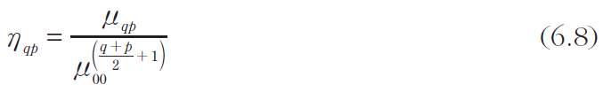
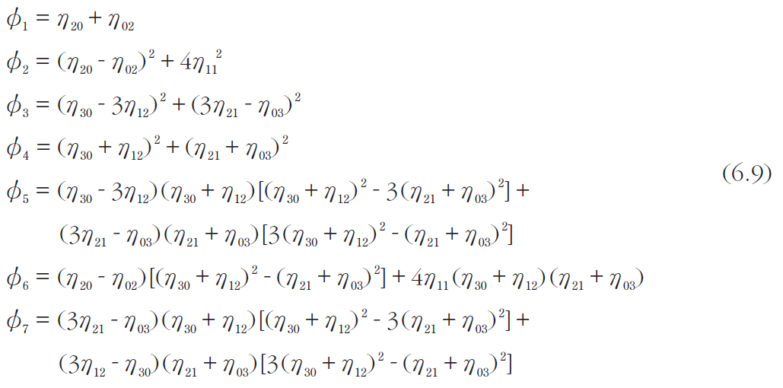
6.3.1 모멘트
크기(스케일) 불변 모멘트
회전 불변 모멘트 [Hu62]

Slide 14
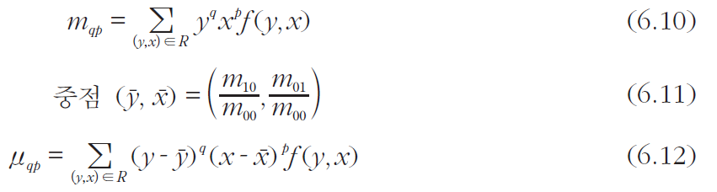
6.3.1 모멘트
명암 영역의 모멘트
식 (6.8)의 크기 불변과 식 (6.9)의 회전 불변한 모멘트는 동일하게 정의됨

Slide 15
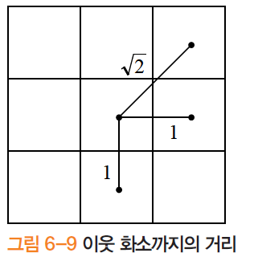
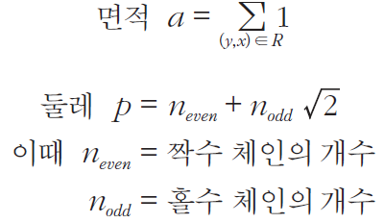
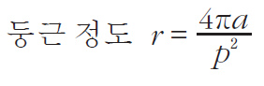
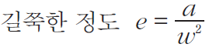
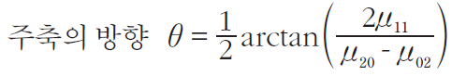
6.3.2 모양
여러 가지 모양 특징

Slide 16
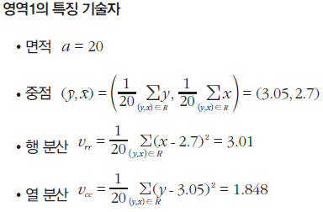
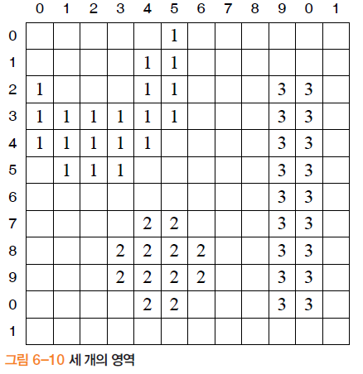
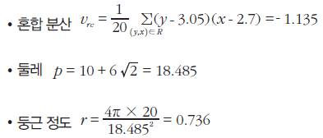
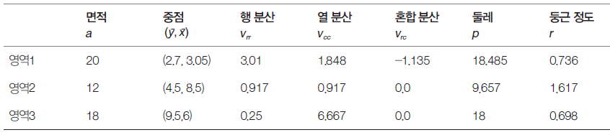
6.3.2 모양

Slide 17
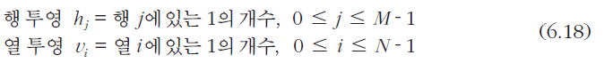
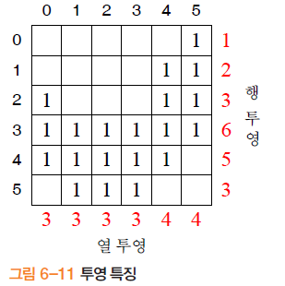
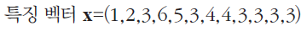
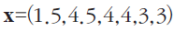
6.3.2 모양
투영
차원을 반으로 줄이면

Slide 18
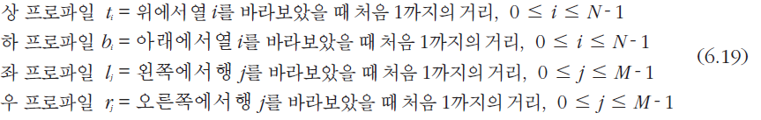
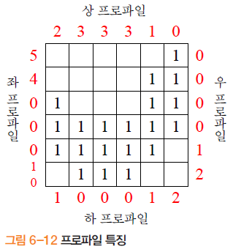
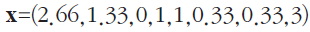
6.3.2 모양
프로파일
차원을 반으로 줄이면

Slide 19
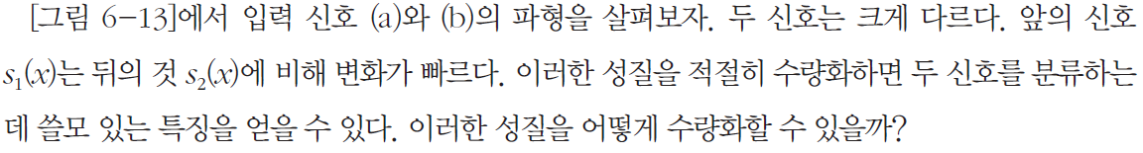
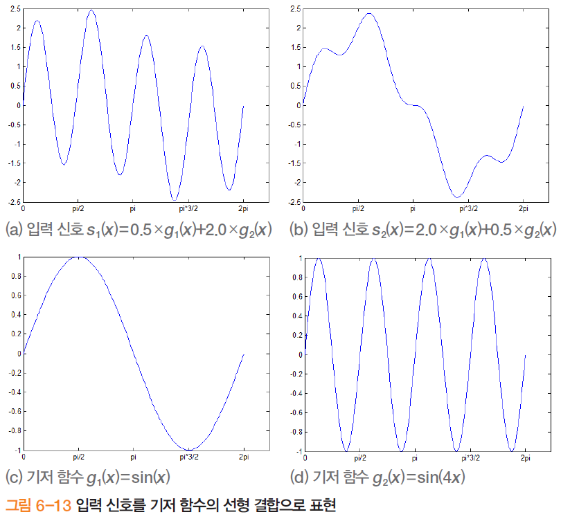
6.3.3 푸리에 기술자

Slide 20
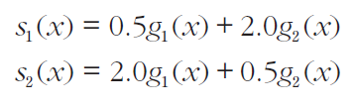
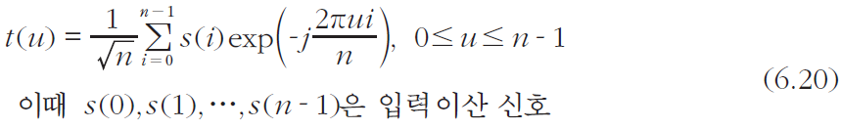
6.3.3 푸리에 기술자
신호를 기저 함수의 선형 결합으로 표현
두 신호의 계수 (0.5,2.0)과 (2.0,0.5)는 둘을 구별해주는 좋은 특징 벡터
신호가 입력되면 어떻게 계수를 알아낼 것인가?
푸리에 변환으로 가능
t(.)가 계수에 해당
i 축: 공간 도메인, u 축: 주파수 도메인

Slide 21
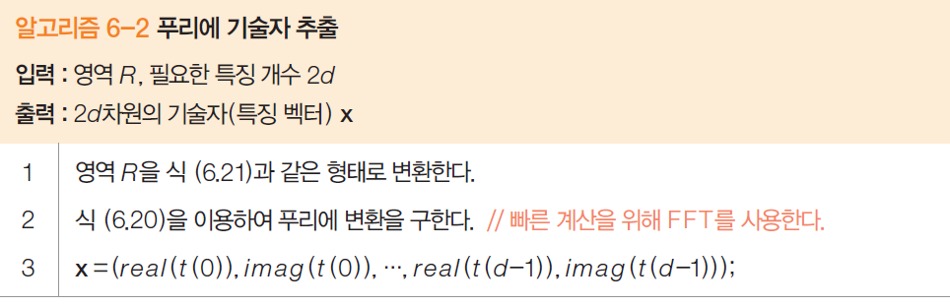
6.3.3 푸리에 기술자
영역에 푸리에 변환을 어떻게 적용하나?
영역을 경계 표현으로 바꾼 뒤, 점의 위치를 복소수로 표현하면 푸리에 변환 식에 대입 가능

Slide 22
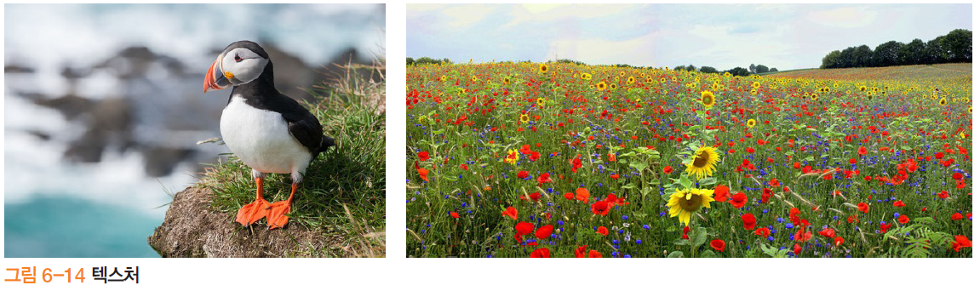
6.4 텍스처
텍스처란?
일정한 패턴의 반복
구조적 방법과 통계적 방법
6.4.1 전역 기술자
6.4.2 지역 관계 기술자

Slide 23
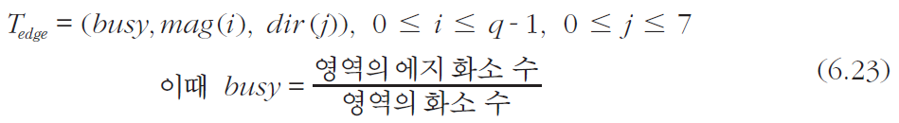
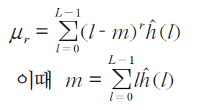
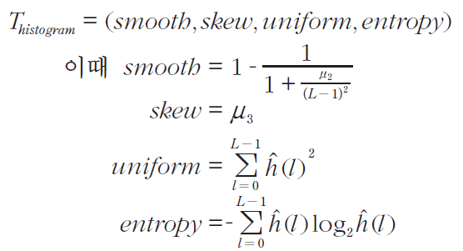
6.4.1 전역 기술자
에지 기반
명암 히스토그램 기반

Slide 24
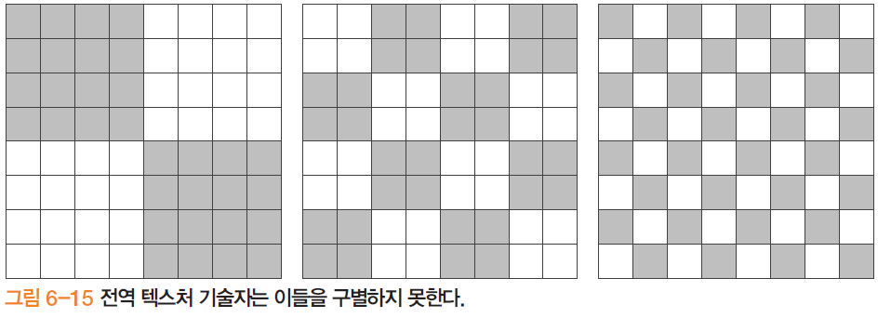
6.4.1 전역 기술자
한계
지역적인 정보 반영하지 못함

Slide 25
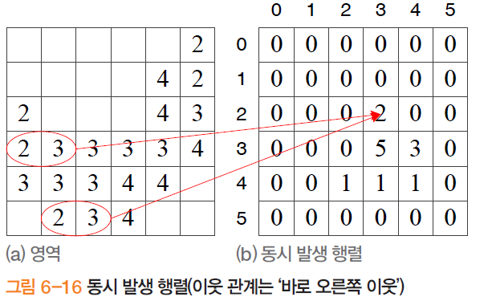
6.4.2 지역 관계 기술자
원리
화소 사이의 이웃 관계를 규정하고, 그들이 형성하는 패턴을 표현
동시 발생 행렬
이웃 관계를 이루는 화소 쌍의 명암이 (j,i)인 빈도수 세어, 행렬 O의 요소 o_{ji}에 기록

Slide 26
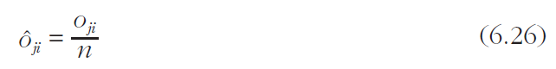
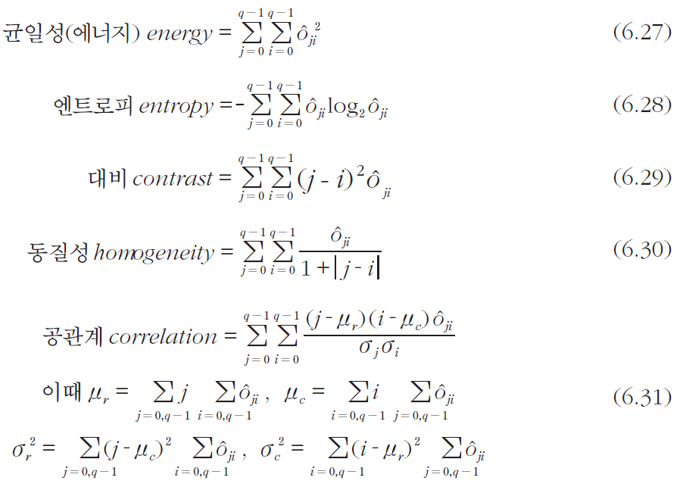
6.4.2 지역 관계 기술자
동시 발생 행렬에서 특징 추출

Slide 27
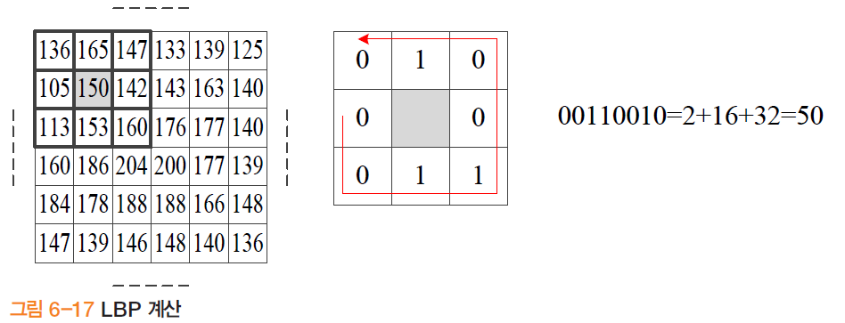
6.4.2 지역 관계 기술자
지역 이진 패턴 (LBP) [Ojala96]
8개 이웃과 대소관계에 따라 이진열을 만든 후 [0,255] 사이의 십진수로 변환
모든 화소를 가지고 히스토그램 구성

Slide 28
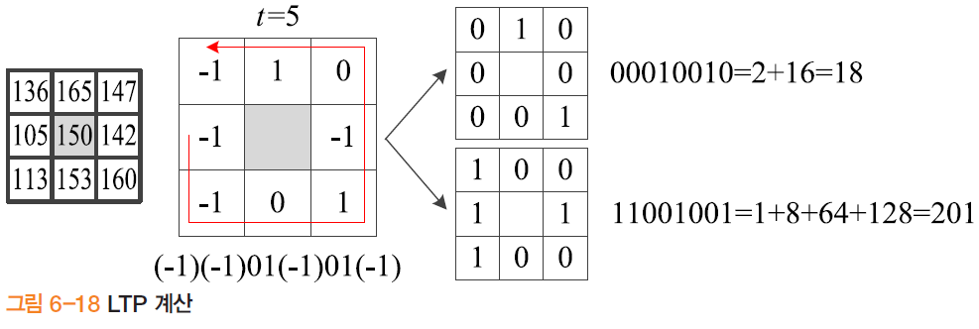
6.4.2 지역 관계 기술자
지역 삼진 패턴 (LTP)
화소 값이 p라면, p-t보다 작으면 -1, p+t보다 크면 1, [p-t,p+t] 사이면 0을 부여
두 개의 LBP로 분리
모든 화소를 가지고 히스토그램 구성

Slide 29
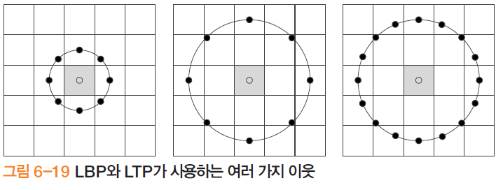
6.4.2 지역 관계 기술자
LBP와 LTP의 확장
조명 변환에 불변이나, 8이웃만 보면 스케일 변화에 대처 하지 못함
다양한 이웃을 이용한 스케일 불변 달성
LBP와 LTP의 응용
예) 얼굴 검출, 사람 검출, 자연 영상에서 글자 추출 등

Slide 30

6.5 주성분 분석
고차원 벡터를 저차원으로 축소
정보 손실을 최소화하는 조건
6.5.1 원리
6.5.2 알고리즘
차원을 줄여서 표현하는 방법이 있을까?

Slide 31

6.5.1 원리
원리
학습 집합 X={x₁, x₂, x₃, …, x_{n}}로 변환 행렬 U를 추정
U는 d*D로서 D차원의 x를 d차원의 y로 변환

Slide 32


6.5.1 원리
차원 축소를 어떻게 표현하나?
축 u 상으로 투영으로 표현
그림 6-22는 2차원을 1차원으로 축소하는 상황
정보 손실을 어떻게 표현하나?
정보란? 점들 사이의 거리나 상대적인 위치 등
어느 것의 정보 손실이 최소인가? → 직관적으로 판단하면 맨 오른쪽

Slide 33
6.5.1 원리
PCA의 정보 손실 표현
원래 공간에 퍼져 있는 정도를 변환된 공간이 얼마나 잘 유지하는지 측정
이 수치를 변환된 공간에서 분산으로 측정.
최적화 문제
그림 6-22에서 맨 오른쪽이 최적의 축인가?

Slide 34

6.5.1 원리

Slide 35

6.5.2 알고리즘
최대화 문제
u가 단위 벡터라는 조건을 포함시키면,

Slide 36

6.5.2 알고리즘
도함수를 구하고, 도함수를 0으로 두고 정리하면,
식 (6.39)의 의미
Σ는 훈련 집합의 공분산 행렬

Slide 37

6.5.2 알고리즘

Slide 38


6.5.2 알고리즘
D 차원을 d 차원으로 축소
지금까지는 D 차원을 1차원으로 축소함
공분산 행렬 Σ는 D *D 이므로, D 개의 고유 벡터가 있음
이들은 서로 수직인 단위 벡터, 즉 u_{i}u_{i}=1이고 u_{i}u_{j}=0, i≠j
고유값이 큰 순서대로 상위 d 개의 고유 벡터 u₁, u₂, …, u_{d}를 선택하고 식 (6.40)에 배치 (U는 d *D)
U를 이용한 차원 축소

Slide 39


6.5.2 알고리즘

Slide 40


6.6 얼굴 인식: 고유 얼굴
컴퓨터 비전에서 PCA의 용용 사례
기술자 추출: PCA-SIFT, GLOH 등
가장 혁신적인 응용 → 얼굴 인식
평균 얼굴

Slide 41

6.6 얼굴 인식: 고유 얼굴
얼굴 영상에 PCA 적용
영상 f_{i}를 벡터 형태로 변환 (벡터의 차원 D=MN): 행 우선으로 재배치
n개의 얼굴 영상으로 구성된 학습 집합 X={x₁, x₂, …, x_{n}}을 입력으로 5절의 PCA를 적용
이렇게 얻은 고유 벡터 u₁, u₂, …, u_{d}를 고유 얼굴이라 부름
이들에 (6.43)을 역으로 적용하여 영상 형태로 바꾸면, 그림 6.25
고유 얼굴이 얼굴 형태를 띠는 이유는?

Slide 42



6.6 얼굴 인식: 고유 얼굴
고유 얼굴의 활용: 얼굴 영상 압축 [Sirovich87]
역 변환으로 복원 가능

Slide 43
6.6 얼굴 인식: 고유 얼굴
고유 얼굴의 활용: 얼굴 인식 [Turk91b]
PCA로 변환한 벡터 y_{i}를 모델로 사용: Y={y₁, y₂, …, y_{n}}
테스트 영상 f가 입력되면 PCA로 y를 구한 후, Y에서 가장 가까운 벡터를 찾아 그 부류로 분류
고유 얼굴 활용 시 주의 점
얼굴을 찍은 각도와 얼굴 크기, 영상 안에서의 얼굴 위치, 조명이 어느 정도 일정해야 함.
영상마다 다르고 그 변화가 클수록 성능이 떨어짐
Turk와 Pentrland의 연구 결과
조명에 변화를 준 경우 96%, 각도에 변화를 준 경우 85%, 크기에 변화를 준 경우 64%의 정인식률을 얻음

Slide 44


6.6 얼굴 인식: 고유 얼굴

